Slide 1

Tesis de Grado previa a la obtención del título de:
INGENIERO COMERCIAL
Autor: Christian Godoy
Director: Ing. Edison Recalde
Codirector: Ing. Luis Tipan

Slide 2
DISEÑO DE UN SISTEMA DE DISTRIBUCIÓN DE GLP (GAS LICUADO DE PETRÓLEO) A TRAVÉS DE HERRAMIENTAS DE GEOMARKETING EN LA COMPAÑÍA NACIONAL DE GAS CONGAS C.A., PARA LOS DISTRIBUIDORES MAYORISTAS DE LAS PARROQUIAS DE TUMBACO, PUEMBO, PIFO, YARUQUÍ, CHECA, CANTÓN QUITO, PROVINCIA DE PICHINCHA.

Slide 3
PLANTEAMIENTO DEL PROBLEMA

Slide 4
INTERROGANTE
¿Cómo se relacionan las rupturas de stock con el actual sistema de distribución de GLP en la Compañía Nacional de Gas CONGAS C.A.?
Automatización
Producción nacional de GLP
Importación de GLP
Cadena de comercialización

Slide 5
Objetivo General
Diseñar un Sistema de Distribución de GLP (Gas licuado de Petróleo) a través de herramientas de Geomarketing en la Compañía Nacional de Gas CONGAS C.A., para los vendedores mayoristas de las Parroquias de Tumbaco, Puembo, Checa, Yaruquí, Cantón Quito, Provincia de Pichincha.

Slide 6
Objetivos Específicos
Diseñar las rutas de distribución de GLP para las zonas de estudio, minimizando distancia y tiempo, mediante el uso de herramientas relacionadas al Geomarketing.
Diseñar un modelo de recepción, procesamiento y despacho de pedidos, que integre las herramientas informáticas de comunicación más usadas actualmente.
Determinar la Inversión necesaria para cubrir los costes que generaría implementar el presente proyecto.
Recopilar y Analizar información acerca de los aspectos más relevantes en la cadena Logística de la Campania Nacional de Gas CONGAS C.A., para determinar los principales factores endógenos que provocan las rupturas de stock.

Slide 7

IDENTIFICACIÓN DE LA ORGANIZACIÓN
Desarrolla actividades de comercialización de gas licuado de petróleo (GLP), el inicio de sus actividades se remonta al año 1976, por lo cual es una de las pioneras en incursionar en el mercado de derivados de petróleo específicamente de GLP.
CONGAS cuenta con un total de 24 sucursales a nivel nacional, los cuales desarrollan sus actividades en las regiones costa, sierra y oriente satisfaciendo las necesidades de GLP de tipo doméstico e industrial.
La empresa tiene varias plantas de envasado de GLP, la más grande en Salcedo, CONGAS está constituida por otras dos marcas GASGUAYAS y ECOGAS.

Slide 8
Portafolio de Productos
La Compañía Nacional de Gas comercializa gas licuado de petróleo a nivel nacional, de tipo doméstico en tres diferentes colores:
Cilindro de color naranja: CONGAS
Cilindro de color verde: ECOGAS
Cilindro de color plomo: GASGUAYAS
Los precios por segmento de consumos son los siguientes:
Cilindro Doméstico 15kgs: $ 1.60 el precio es fijo. Subsidiado.
Cilindro Industrial 15kgs: $ 16 a $ 25 aprox.
Cilindro Industrial 45kgs: $ 48 a $60 aprox.
GLP Residencial: $ 1.60 c /15 kilogramos.
Notes:
Cada comercializadora deberá rotular
los cilindros con su respectiva marcas,
mismas que tienen que ser registradas
en el IEPI.
Es por ello que, las comercializadoras
no pueden envasar GLP en cilindros de
otras compañías.

Slide 9
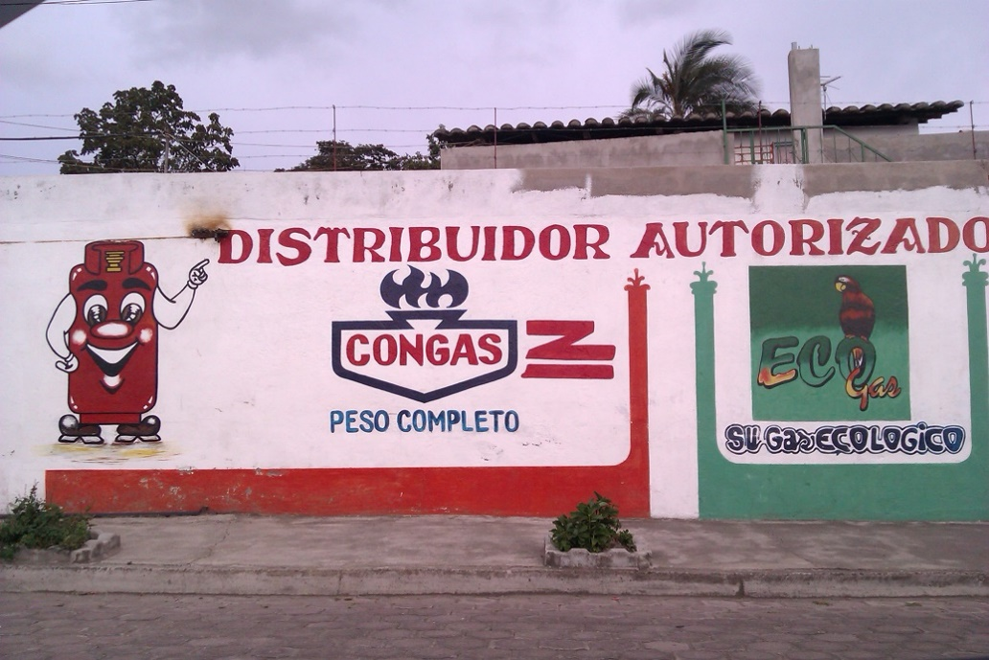
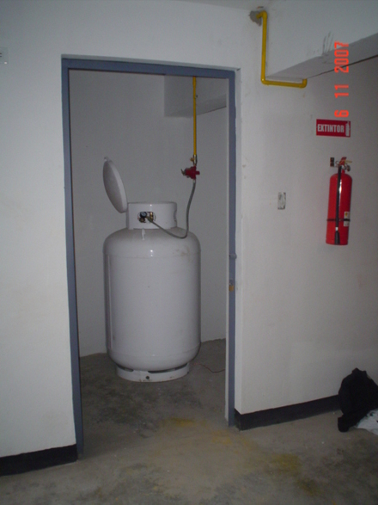
Clientes
      Centros de Acopio
      Depósitos Autorizados
      Camiones para venta a Domicilio
      Clientes con sistema de gas centralizado

Slide 10
Cobertura de Mercado
La empresa CONGAS tiene 830 depósitos autorizados de distribución de GLP a nivel nacional, de un total de 2983 a nivel nacional, por lo cual es la segunda empresa con mayor número de distribuidores autorizados, estos datos muestran que CONGAS tiene un 27.82% de cobertura, en lo que se refiere a distribuidores autorizados de GLP.
El porcentaje restante se divide entre otras diez comercializadoras siendo DURAGAS la primera con 33.38% de participación. (ARCH A. D., 2013)

Slide 11
MARCO TEÓRICO
Lozada, R. (2009)
Diseño y propuesta de la cadena de abastecimiento, mediante la gestión por procesos de la empresa LOGISTICHDINE S.A.
Tamez, I. (2009)
Influencia de la logística de distribución dentro de la cadena de suministro en la calidad del servicio en la industria farmacéutica. Caso de estudio.
Zambrano, J. (2011)
Zerene, F. (2010)
Desarrollo de un plan de mejoramiento logístico para reestructurar los procesos de abastecimiento y despacho en la bodega de muestras de los Laboratorios Farmacológicos SAVAL S.A.
Plan de Logística y Distribución para la empresa ENKADOR
Escuela Politécnica del Ejército, Ecuador.
Escuela Politécnica del Ejercito, Sangolquí – Ecuador.
Universidad Autónoma de Tamaulipas, México.
Escuela Politécnica Nacional, Quito - Ecuador
ANTECEDENTES DEL PROYECTO

Slide 12
BASES LEGALES
Decretos Ejecutivos
Acuerdos Ministeriales
Ley de Hidrocarburos
Constitución de la República del Ecuador

Slide 13
METODOLOGÍA
Métodos de Investigación
Método Empírico | Permitió la obtención de datos empíricos a través de la experiencia, contrastaciones y conocimiento de la realidad de la empresa, generando conocimiento sobre hechos fundamentales relacionados al proyecto de estudio.
Técnicas de Investigación | Observación, Medición, Entrevistas Personales.
Herramientas de Geomarketing | Google Earth Enterprise, Google Maps, Maps Coordinate, Maps Engine, Maps API.
Fuentes de información | Decretos Ejecutivos y Acuerdos Ministeriales, Ley de Hidrocarburos, Constitución de la República del Ecuador, Diarios, Entrevistas, Encuestas, Apuntes de Investigación, Noticias, Documentos e Información original emitida por la ARCH, entre otras fuentes

Slide 14
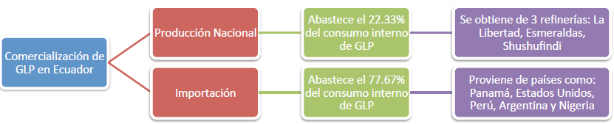
PROCESO DE COMERCIALIZACIÓN
Dentro del proceso de comercialización intervienen proveedores, la empresa, transportistas y clientes. Todos son actores directos de la cadena de comercialización en la empresa.
Notes:
A 45 minutos de Puerto Bolívar, provincia de El Oro, en el sector de Punta Arenas, el buque BW Liberty, que sirve para el almacenamiento flotante de Gas Licuado de Petróleo (GLP), recibe cada mes más de 70.000 toneladas de combustible importado, el cual abastece la demanda interna del país, que es de alrededor de 2.700 toneladas diarias.
Ese volumen es transportado diariamente, en partes, por tres embarcaciones más pequeñas “lijadores”, las cuales movilizan 5.000 toneladas de gas en cada viaje.
llevan el producto hasta la terminal marítima Tres Bocas, el cual a través de un gasoducto envía el combustible hasta el terminal El Salitral, ubicado en Guayaquil

Slide 15
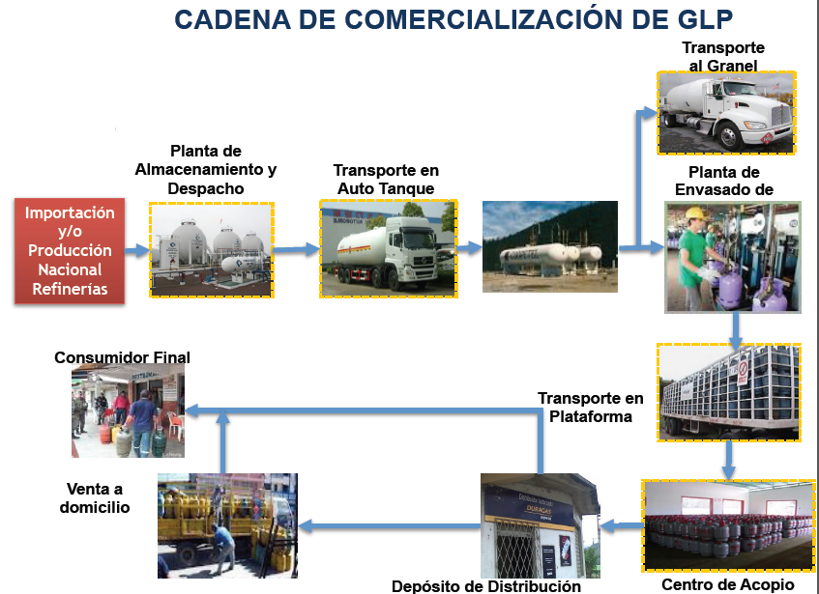

Slide 16
ANÁLISIS DE LOGÍSTICA COMERCIAL
Notes:
Etapa 1
La cadena de abastecimiento se maneja bajo el modelo “Just in time”, la cual es una política de mantenimiento de inventarios de cilindros de GLP al mínimo nivel posible, donde se tiene justo lo necesario para completar el proceso comercial.
Todo comienza en las oficinas de CONGAS (matriz Quito), donde diariamente se realizan los requerimientos de GLP que cubran la demanda del mercado, que es de 4500 cilindros de 15kg diarios, de los cuales 450 cilindros, en promedio, están destinados diariamente para las zonas de estudio del presente proyecto.
Planta envasadora Salcedo. Los cilindros que ya han sido envasados con GLP son transportados mediante tracto camiones de dos o tres ejes articulados con semirremolques tipo jaula metálica de 2 o 3 ejes, que pueden transportar hasta 900 aprox cilindros a la vez.
100km
Etapa 2
Garita
Guardia / Despachador
Conteo
Registro Manual
procede al ingreso hacia los muelles de descarga de la nave de almacenaje, donde los estibadores están listos para desembarcar los cilindros llenos y posteriormente cargar de cilindros vacíos a los camiones para que retornen hacia la planta envasadora en Salcedo.
Etapa 3
La función logística en este punto se encarga del traslado de cilindros de GLP para hacerlos llegar al cliente, aquí también se aplica la logística inversa ya que los cilindros son reutilizados en la cadena productiva.

Slide 17
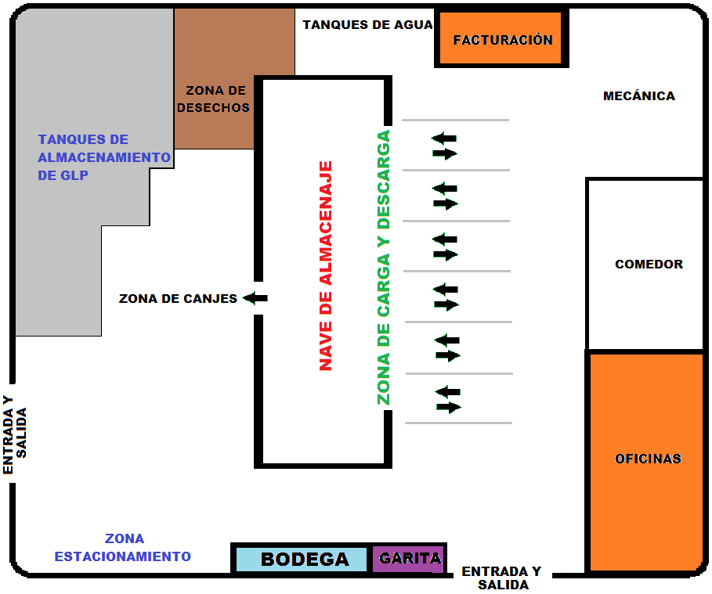
LAY-OUT DE LA EMPRESA

Slide 18
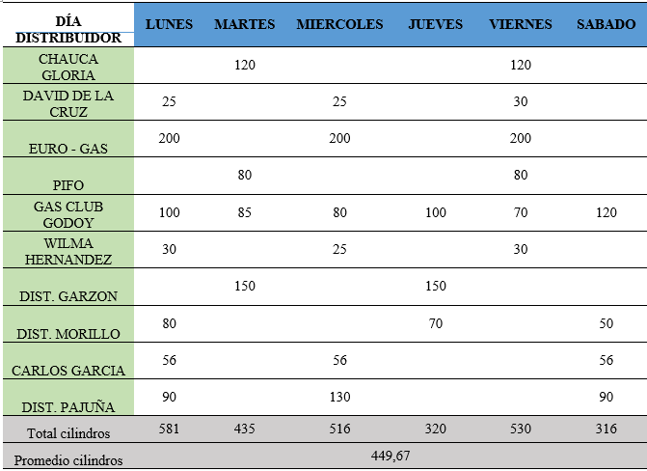
Demanda semanal de GLP
Notes:
La demanda semanal es de 2700 cilindros aproximadamente, se encontró los puntos de mayor demanda a lo largo de cada semana, los días lunes, miércoles y viernes son los momentos de mayor demanda, esto se produce por el ciclo de ventas de los distribuidores que siempre se abastecen a inicio de semana, a mitad de semana y el día viernes llenan sus bodegas para abastecer a los consumidores finales durante el fin de semana.

Slide 19
NUEVO SISTEMA DE DISTRIBUCIÓN
INTRODUCCIÓN
La empresa tiene más de tres décadas en la comercialización de GLP, y su modelo de negocio se ha mantenido casi intacto durante este periodo, la presente propuesta integra herramientas informáticas de manejo de inventarios, comunicación, mapas virtuales, etc., que cumplen con las exigencias actuales del mercado, para así tener una respuesta rápida y eficaz.

Slide 20
  SISTEMA DE ABASTECIMIENTO Y MANEJO DE INVENTARIOS
El modelo propuesto para gestionar el abastecimiento en cuanto al trasporte desde la planta envasadora hacia la matriz de CONGAS sigue siendo el mismo, el proyecto se enfoca en sistematizar los flujos de información y la gestión del stock mediante el uso del software “Inventoria Stock Manager”, con una licencia de prueba.
Notes:
Ingreso de productos al sistema
Ordenes de Stock
Recepción de Stock
Salidas de Stock
Reporte de Inventarios

Slide 21
  SISTEMA DE DISTRIBUCIÓN
Las Herramientas de Geomarketing, son la base que fundamenta el presente proyecto. Toda la logística de distribución se manejó con sistemas computarizados de Geomarketing. Los cuales nos facilitan el control de la flota de vehículos y la asignación de entregas a los transportistas.
Notes:
Georeferenciación de Clientes
Ubicación de marcas de clientes en el Mapa
Ingreso de rutas de Venta

Slide 22
    RUTAS DE VENTA
Fueron creadas con el objetivo de minimizar el tiempo de las entregas, por lo tanto se buscó la ruta óptima para llegar a cada distribuidor. Estas rutas pueden ser trasladadas a cualquier dispositivo que soporte la tecnología GPS (Global Positioning System), es el sistema de posicionamiento global.
Este tipo de tecnología la encontramos en la mayoría de teléfonos inteligentes (smartphone), y por ello existe una gran facilidad de acceso.

Slide 23
    COSTO DEL TRANSPORTE

Slide 24
CAPACIDAD DE CARGA DE LA FLOTA DE VEHÍCULOS
Notes:
La empresa maneja una flota de 11 vehículos destinados al transporte de pedidos al por mayor, para toda la zona de cobertura. Los transportistas que cubren con regularidad las rutas de venta en las zonas de estudio son los siguientes.

Slide 25
SISTEMA DE CONTROL DE LA FLOTA DE VEHÍCULOS
Por ello se diseñó un sistema que nos permite controlar en tiempo real a toda nuestra flota de vehículos mediante la ubicación satelital por GPS y así determinar si efectivamente se están cumpliendo las rutas de ventas.
Para llevar a cabo el control se usó el software Google Maps Coordinate (GMC).
Este programa nos permite registrar nuestra flota de vehículos, visualizarlos en tiempo real en mapas virtuales, asignar tareas y verificar el estado de cumplimiento de las mismas.
Notes:
Ingreso de transportistas al sistema
Creación de Equipos de trabajo
Asignación de tareas al equipo de trabajo
Ejecución del control de la flota de vehículos

Slide 26
    Inversión: Sistema de Gestión de pedidos

Slide 27
    Inversión: Sistema de Distribución

Slide 28
  CONCLUSIONES
Se determinó que la empresa no tiene un manual de procesos para las actividades de logística de distribución y ventas, lo cual genera demoras en el despacho de pedidos. El encargado de realizar los despachos los realiza de forma desordenada, ya que los pedidos no son despachados en el mismo orden en el que son receptados.
Se evidenció que dentro de la empresa no existe un departamento dedicado a la gestión de la función logística, ya que este factor no se lo ha considerado dentro de las prioridades de la empresa.
Después de analizar la gestión de inventarios se determinó que el sistema de control de inventarios no está automatizado, no sigue un esquema determinado. El control de inventarios es susceptible a que se pierdan los cilindros de GLP.

Slide 29
CONCLUSIONES
Usando el software Inventoria Stock Manager, se creó un sistema integral para el procesamiento y despacho de pedidos, el cual permite tener un control exhaustivo de los inventarios y disminuye el tiempo necesario para despachar un pedido los pedidos.
Se creó las rutas de distribución y ventas las cuales cubren la menor distancia posible para llegar a los clientes, estas rutas permiten una gestión más eficiente de los recursos de la empresa en especial de la flota de vehículos, estas rutas fueron diseñadas con a la herramienta de georeferenciación Google Earth Pro.

Slide 30
CONCLUSIONES
Se diseñó un sistema para el control de cumplimiento de las rutas de ventas, con el uso del programa Google Maps Coordinate, bajo modelos de simulación se determinó como realizar seguimiento en tiempo real de cada miembro de la flota de vehículos.
Se determinó la inversión necesaria para la implementación del presente proyecto, demostrando la factibilidad y el beneficio obtenido que justifica la inversión. Para una empresa comercializadora es indispensable tener las herramientas y sistemas que apoyen a la función logística.

Slide 31
RECOMENDACIONES
Incrementar los niveles de stock en la nave de almacenaje, para evitar rupturas de stock cuando existan problemas en el proceso de comercialización nacional de GLP, la empresa depende de las importaciones de GLP que cubren más del 70% de sus necesidades de este hidrocarburo.
Se debe crear manuales de procesos para todas las áreas y departamentos de la empresa, con el fin de estandarizar las actividades lo cual disminuye posibles fallas en los procesos, especialmente es necesario estandarizar los procesos de la función logística.

Slide 32
RECOMENDACIONES
Implementar nuevas alternativas para la recepción de pedidos, lo cual facilita e incentiva a los distribuidores a realizar más pedidos, estas alternativas están basadas en las redes sociales y de mensajería instantánea, Facebook y Whatsapp respectivamente.
Se recomienda la adquisición de la licencia Google Maps Coordinate en la modalidad “Plan Anual”, ya que así se accede a un descuento especial por cada licencia individual que se adquiera.
Implementar el sistema de gestión de inventarios con el software Inventoria Stock Managaer, adquiriendo una licencia corporativa que permite el acceso ilimitado desde 10 computadores al mismo tiempo.

Slide 33
Vivir o Morir por nuestra patria?
Vivir por mi Patria y Luchar por una Patria Grande, Digna y Soberana.

Slide 34
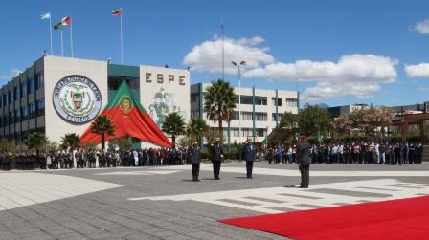
GRACIAS

